Slide 1
Donkey Kong
By: Juan Fernando Otoya

Slide 2
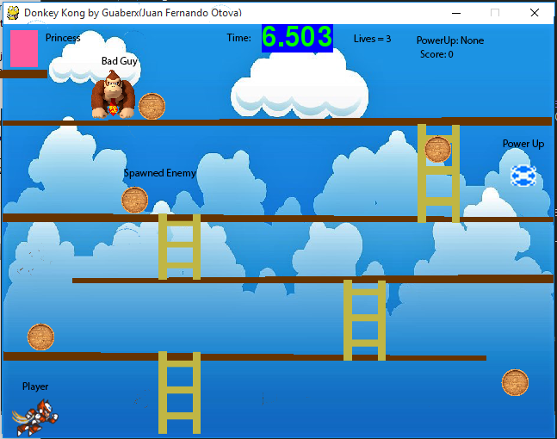
Interacciones
El jugador interactua con:
mapa: El jugador puede caminar sobre el mapa y es afectado por este, es decir que no puede traspasar zonas a las cuales no le es permitido.
mejora: Es una mejora que le permite al jugador realizar ataques para derrotar al Boss o destruir barriles para ganar puntos. Sera tipo proyectil.
escaleras: Cuando el jugador esta tocando una escalera puede subir o un barril puede caer por esa zona.
barriles: Si el jugador es tocado por uno de los Barriles pierde y los barriles interactúan con el mapa. Van hacia abajo callendo por donde se le es permitido.
Boss (Donkey Kong): Del Boss salen los barriles. El objetivo del jugador es derrotar al Boss. para esto debe conseguir una mejora ubicada en el mapa.

Slide 3
Como se Hara
Tanto como el personaje como los barriles van a ser afectados por fuerzas. Gravedad para ambos, impulse para el salto en el personaje y tanto una velocidad en (x,y) tanto a los barriles como al jugador.
El Jugador tendra dos tipos de estados, uno para importer la imagen correspondiente (left, right, onAir) y otro para ver que puede hacer el personaje en ese momento (onAir, canShot, Dead).
Para hacer interactuar el mapa con una pendiente se vera siempre la posicion del personaje respect a los objetos en el mapa, es decir: f(x)=m(PlayerX-x0)+y0 donde (x0,y0) es un punto de la plataforma en la que se va a evaluar.
Habran:
Archivo con Constantes para cosas como velocidad de los barriles o del personaje,etc
Archivo con colores predeterminados.
Class para los barriles, ya que los generamos en una lista que se actualize con un for loop.
el personaje tendra una function de actualizar que vera donde esta en cada momento y que estados posee

Slide 4
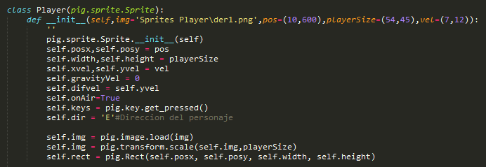
Personaje

Slide 5
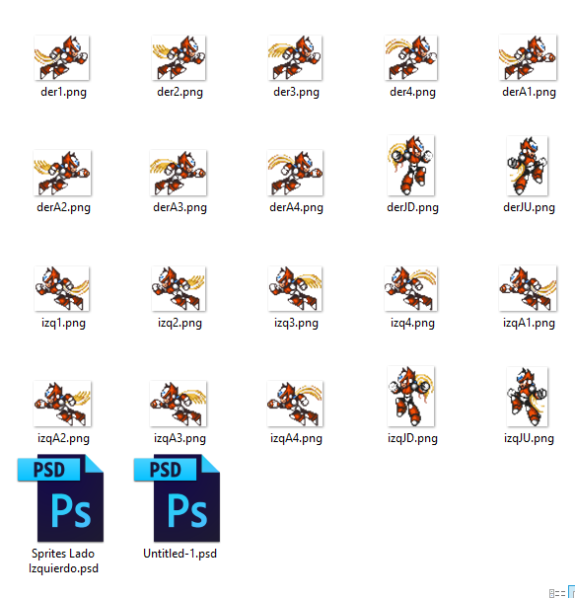

Slide 6
Personaje
def update(self):
def cmd(self): Toma los comandos del teclado
def loadImg(self): Carga la imagen correspondiente
def checkBordes(self): Los bordes de la pantalla
def checkMapCollision(self): Colision con objetos
def gravity(self): Una fuerza que se suma si el estado = onAir

Slide 7
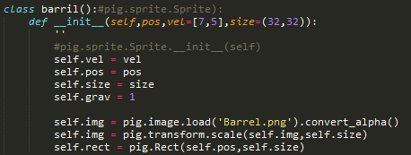
Barriles

Slide 8
Barriles
def update(self): devuelve la posición de los barriles y los pone en pantalla
def checkBordes(self): Ve las colisiones con todo
def kill(self): Ve si colisiona con el personaje, entonces el estado del personaje es Dead

Slide 9
Prototipo Grafico del Juego

Slide 10
Libreria: Pygame
Pygame tiene una clase llamada “sprite” que simplifica la interaccion entre los elementos graficos.
Tiene muchos ejemplos.
Libreria: Pyglet

Slide 11
Bibliografia
https://www.pygame.org/wiki/about

